Slide 1
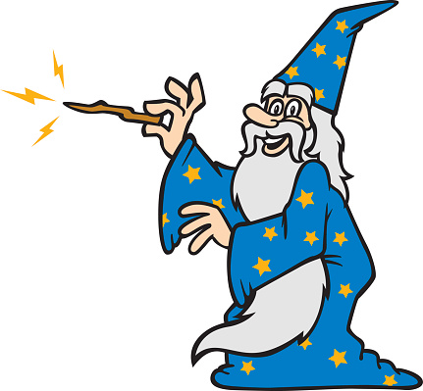
Verschijnen
Ga naar animaties
Klik op het woord ‘’Verschijnen’’
Laat het stukje tekst verschijnen door een van de ‘’groene animaties’’ te klikken
Klik op het woord ‘’verdwijnen’’
Laat het stukje tekst verdwijnen door op een van de ‘’rode animaties’’ te klikken
Verdwijnen

Slide 2
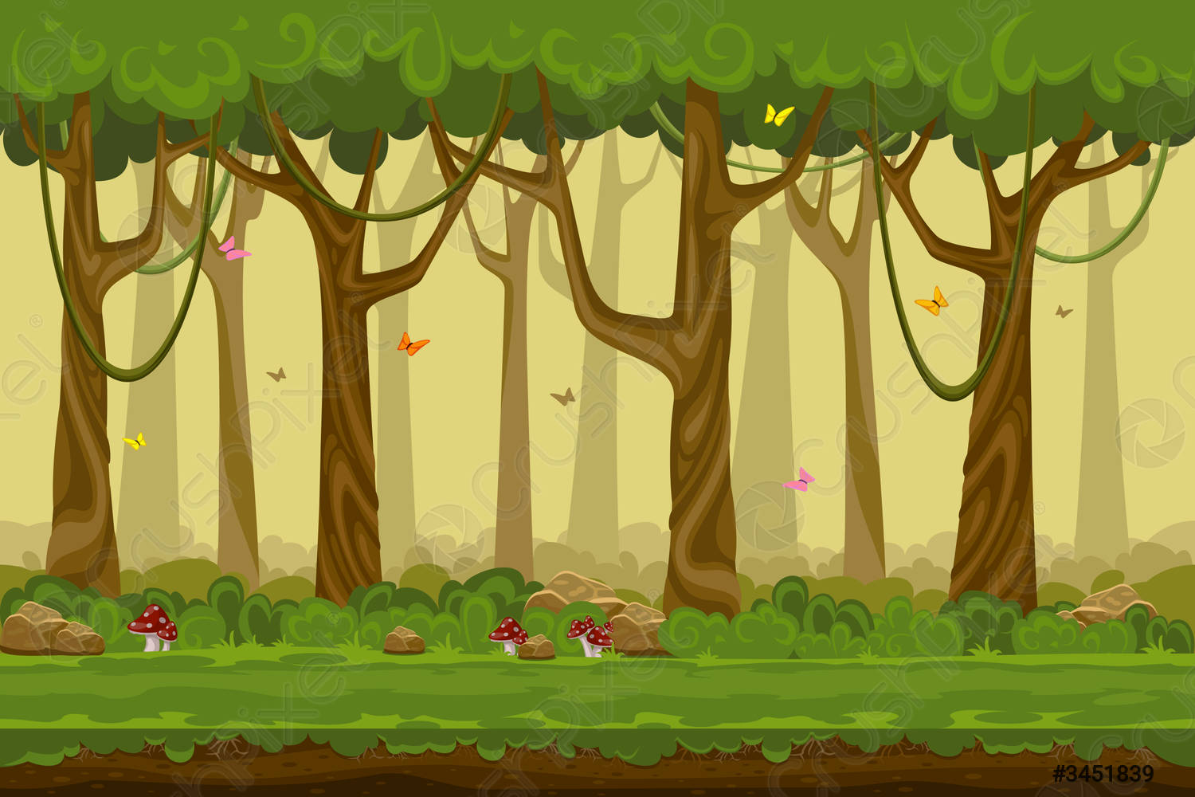
Klik op het blaadje
Ga naar animaties
Klik op animatiepaden → aangepast.
Maak een lijn van het blaadje door het bos
Voeg als extra animatie ‘’draaien’’ toe
Let op de animatievolgorde

Slide 3
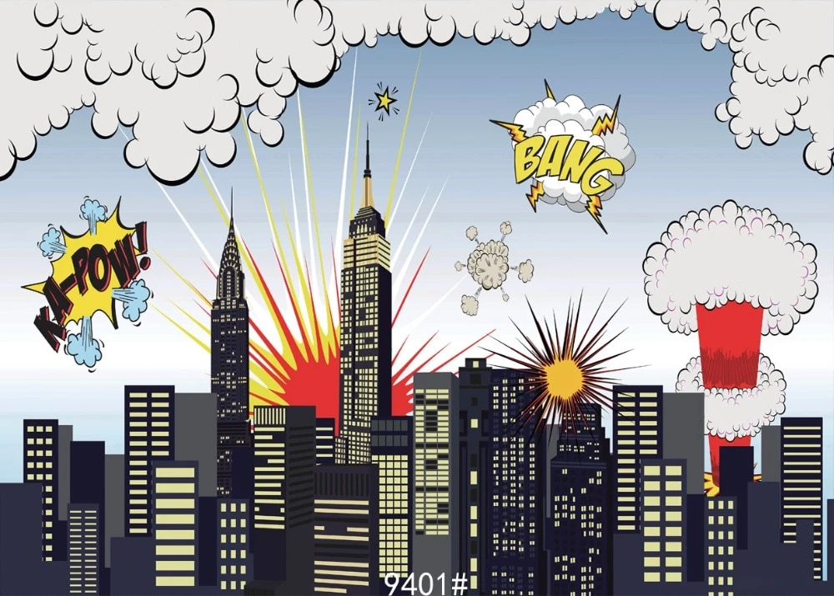
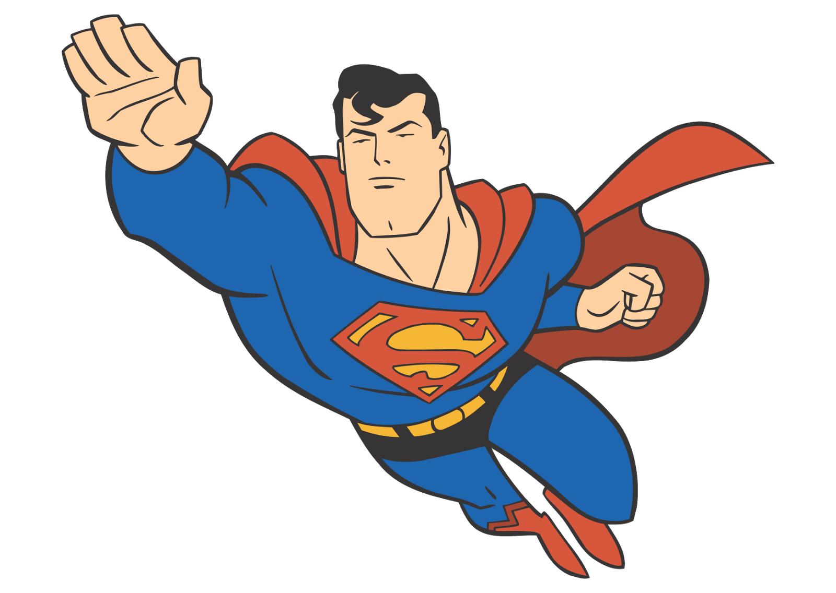
Klik op Superman
Ga naar animaties
Klik op animatiepaden → aangepast.
Laat superman door de stad vliegen

Slide 4
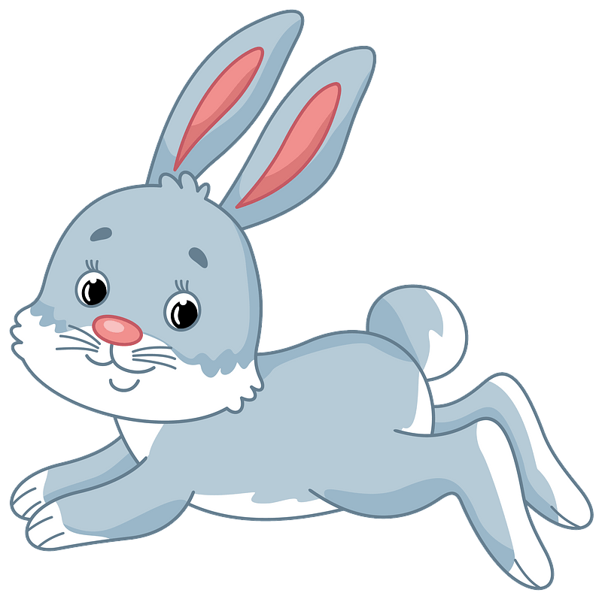
Klik op het konijn
Ga naar animaties
Klik op animatiepaden → aangepast.
Laat het konijn door het gras huppelen
Bij de volgende animatie laat je het gras verdwijnen

Slide 5
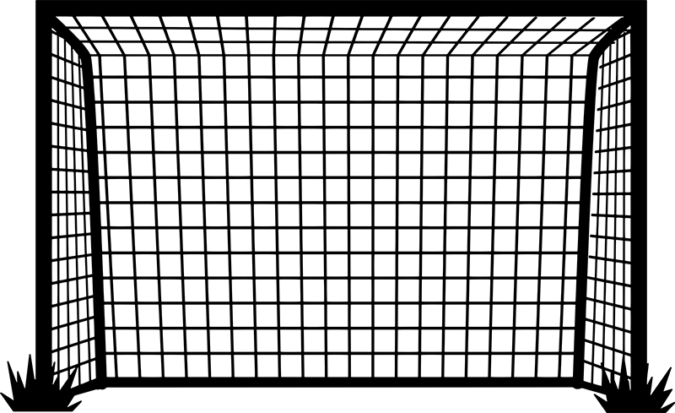
Klik op de voetbal
Ga naar animaties
Klik op animatiepaden → aangepast.
Schiet de voetbal in de goal
Selecteer de sticker ‘’goal’’
Ga naar animaties
Klik op verschijnen

